Slide 1

数据结构2班
稀疏矩阵运算与电梯模拟
张磊、赵鑫浩、姜小平
2019.6.29

Slide 2
Content
01
稀疏矩阵运算
02
电梯模拟

Slide 3
稀疏矩阵运算
输入：
输入文件中，每个大括号{}内表示一个稀疏矩阵，里面包括矩阵的行数和列数，而中括号[]内表示稀疏矩阵所有点的信息，小括号()表示稀疏矩阵一个点的行号、列号和值，用分号隔开。

Slide 4
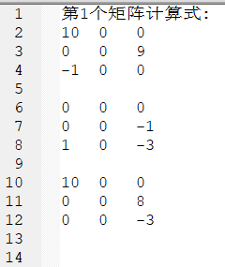
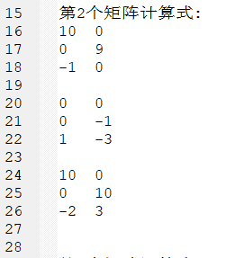
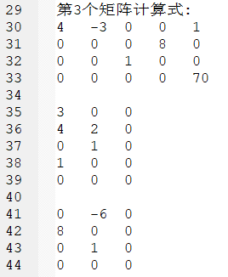
输出：
加法：
减法：
乘法：

Slide 5
ADT
ADT RLSMatrix {
基本操作：
InitRLSMatrix(&M);
初始条件：稀疏矩阵M存在。
操作结果：初始化稀疏矩阵M。
GetRLSMatrix(&M);
操作结果：根据输入得到稀疏矩阵M。
PrintRLSMatrix(RLSMatrix M);
初始条件：稀疏矩阵M存在。
操作结果：输出稀疏矩阵M。
addMatrix(M, N, &Q);
初始条件：稀疏矩阵M和N的行数和列数对应相等。
操作结果：求稀疏矩阵的和Q=M+N。
subMatrix(M, N, &Q);
初始条件：稀疏矩阵M和N的行数和列数对应相等。
操作结果：求稀疏矩阵的差Q=M-N。
multiplyMatrix(M, N, &Q);
初始条件：稀疏矩阵M的列数等于N的行数。
操作结果：求稀疏矩阵的和Q=M*N。
} ADT RLSMatrix
财务与融资

Slide 6
Main函数
int main(void){
while(读入的一行不为EOF){
初始化M和N；
判断运算符及其位置；
得到稀疏矩阵M和N，并输出；
判断运算能否进行，若能进行则输出结果矩阵Q；
}
return 0;
}

Slide 7
Add函数
加法：
Q.mu = M.mu; Q.nu = M.nu;
稀疏矩阵M有M.tu个非零元，N有N.tu个非零元，他们均是按照行逻辑依次排列。
定义变量m, n, q，分别是M, N, Q中第几个非零元。
对于M.data[m]和N.data[n]，比较他们在矩阵中的相对位置：
1.若M.data[m]靠前，则相当于M.data[m].e + 0，写入Q.data[t]中，m和t递增；
2.若N.data[n]靠前，则相当于0 + N.data[n].e，写入Q.data[t]中，n和t递增；
3.若(i, j)相等，则正常相加，得到非零结果再写入Q.data[t]中，m, n, t递增。
财务与融资

Slide 8
Multiply函数
乘法：
Q.mu = M.mu; Q.nu = N.nu;
具体算法书上p102有。
对于M中每一个M.data[m]，找到N中所有符合条件的M.data[m].j=N.data[n].i的元素N.data[n]，求得乘积M.data[m].e*N.data[n].e。累加所有这样的乘积，得到相应位置(M.data[m].i, N.data[n].j)上的Q的元素。在求得累加和之后，判断是否非零元。
因为Q和M的行号一致，且是以“行逻辑”来排列，因此用for循环对Q/M逐行处理，先求得累计求和的中间结果（Q的一行），再压缩存储到Q.data中。
财务与融资

Slide 9
算法时空分析：
1.矩阵加减法的时间复杂度O(M.tu+N.tu),空间复杂度O(1)
2.矩阵乘法的时间复杂度O(M.mu*N.nu+M.tu*N.tu/N.mu),空间复杂度O(M.mu)

Slide 10
电梯模拟
主体模块调用：
主程序模块
输入模块
时间模块
控制模块
测试模块
电梯模块

Slide 11
程序模块说明
（1） 主程序模块：
int main(void){
Input();
Clock();
return 0;
}
（2） 输入模块——输入用户信息
（3） 时钟模块——模拟时钟运行
（4） 电梯控制模块——控制电梯运行
（5） 用户控制模块——控制用户状态

Slide 12
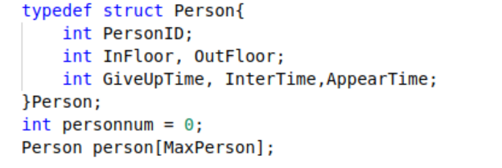
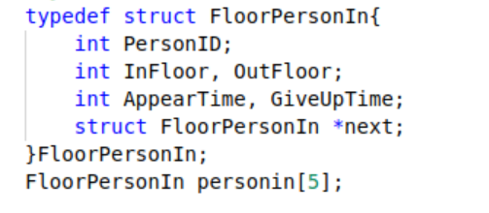
使用的数据结构
1.“用户”类型：
基本参数：输入用户的ID，起始楼层，目的楼层，
出现时间，最长忍受时间；
涉及函数：input();
财务与融资
2.定义“等候队列”类型
基本操作：按照用户出现的时间先后顺序，
将用户插入到对应起始楼层的等候队列中；
剔除超过忍受时间的等候用户；、
涉及函数：AddQueue();

Slide 13

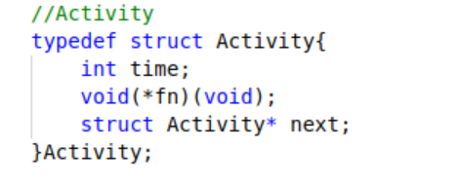
使用的数据结构
3.“等候数组”类型
基本操作：将去往目的楼层的用户放入等候数组，
并用outpos指示去往每层楼的人数；
涉及函数：PeopleIn();
4.“活动链表”类型
基本操作：通过判断，将电梯即将进行的活动按时间顺序
插入到活动链表中等待执行；
涉及函数：AddAct(int time, void(*fn)(void));

Slide 14
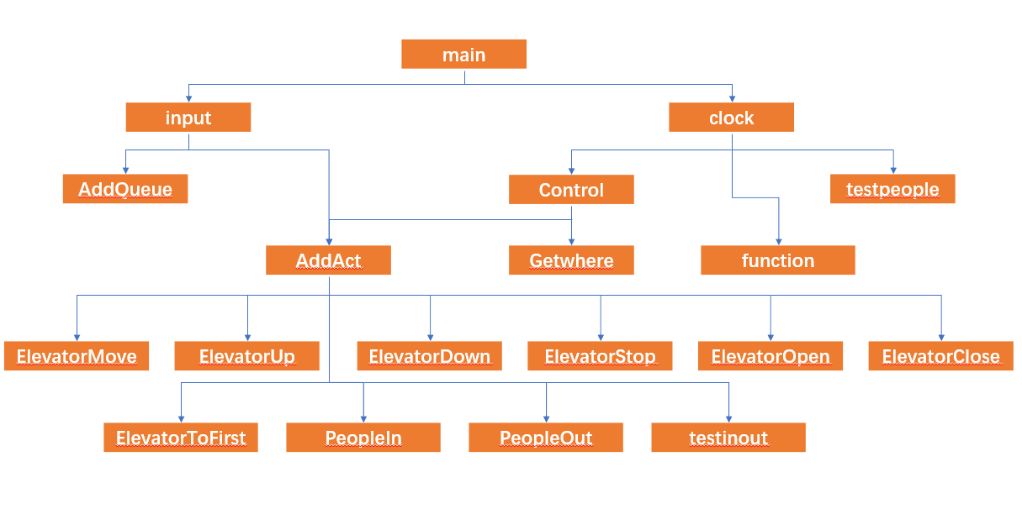
函数调用关系图

Slide 15
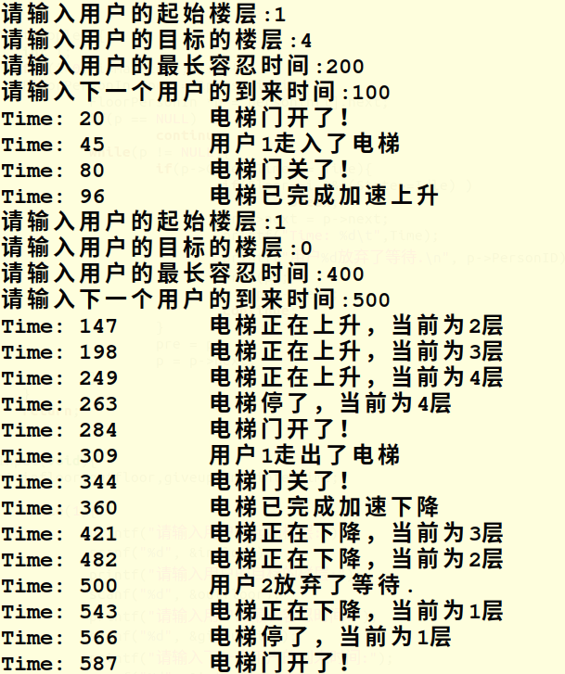
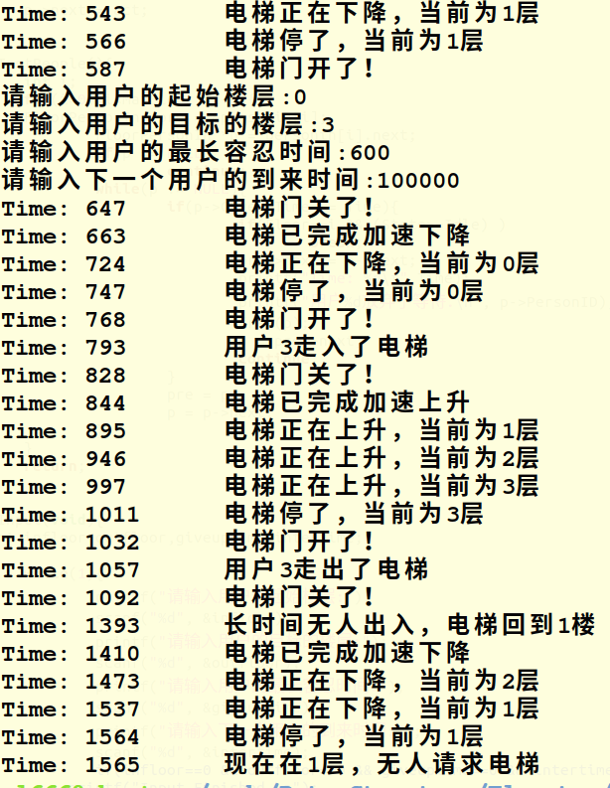
电梯模拟
程序运行结果：

Slide 16
算法时空分析：
1. 由于本程序所有操作均根据时钟判断进行，没有用到循环算法， 每次时钟判断的时间复杂度为O(n)，所以，整个程序的时间 复杂度大致为O(n*T);
2. 记录电梯状态和状态转移仅需常数个空间，若每个用户信息占 用常数c个空间，则输入n个用户信息，整个电梯活动所需的 空间复杂度为O(n);

Slide 17
Thank You!

